Slide 1

Praktikum 1 Pengenalan Lingkungan Kerja R
Departemen Ilmu Komputer
Institut Pertanian Bogor 2016

Slide 2

Asisten Praktikum
1
2
3
4
Nalar Istiqomah
G651150451
Yuandri Trisaputra
G64120004
Fitrah Anugrah
G64120008
Muslichatun Ni’am
G64120038

Slide 3
Tujuan Praktikum
Mahasiswa akan dapat menjelaskan fitur-fitur dalam R untuk keperluan penerapan algoritme data mining, mencakup fungsi-fungsi R sederhana, cara pembuatan grafik, import dan export data.

Slide 4
Pengenalan R
R adalah lingkungan perangkat lunak tidak berbayar untuk perhitungan statistik maupun pembuatan grafik.
R menyediakan berbagai fungsi statistik dan teknik membuat grafik.
R dapat dikembangkan atau digunakan lebih lanjut dengan memanfaatkan package yang ada.
Beberapa keuntungan R adalah :
Perangkat lunak free dan open source
Banyak package yang bisa digunakan dan ada komunitas pengembangnya
Mempunyai kemampuan visual grafik dan keakuratan hasil yang lebih baik daripada perangkat lunak lain (McCullough,B.D. and David A.Heiser, 2008).

Slide 5
Fungsi-fungsi dasar R
Fungsi dasar pada R antara lain
Visualisasi data : sintax yang digunakan diantaranya : barplot, pie, dotchart, dan hist
Manipulasi data : sintax yang digunakan diantaranya : sample, stack, unstack, dan na.omit
Antarmuka ke Weka : sintax yang digunakan adalah RWeka.

Slide 6
Fungsi-fungsi dasar R
R juga dapat digunakan untuk proses data mining yang lebih kompleks. Masing-masing fungsi pada R direpresentasikan dengan package.
Clustering : package yang digunakan untuk clustering diantaranya fpc, cluster, pvclust, mclust.
Klasifikasi : package yang digunakan untuk klasifikasi diantaranya rpart, tree, marginTree, party, randomForest, maptree.
Assosiasi : package yang digunakan untuk assosiasi diantaranya arules dan drm
Sequential Pattern : package yang digunakan untuk sequential pattern diantaranya arulesSequences.
Time Series : package yang digunakan untuk time series diantaranya timsac.
Statistik : package yang digunakan untuk statistik diantaranya BaseR dan nlme.

Slide 7
Data set dan Komponennya
Data set adalah sekumpulan data/item yang akan digunakan untuk proses data mining. Komponen-kompen pada data set adalah atribut dan nilai

Slide 8


RCore dan RStudio
Untuk dapat menggunakan R dalam pemrosesan data mining maka dibutuhkan RCore dan RStudio.
RCore digunakan untuk memperoleh package maupun fungsi-fungsi yang akan digunakan
Rstudio digunakan sebagai interface ke user agar lebih mudah.
RCore
RStudio

Slide 9
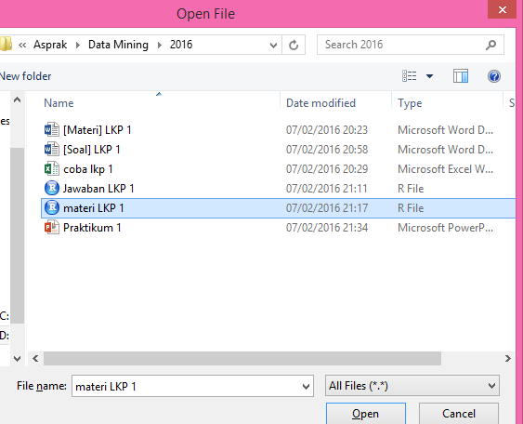

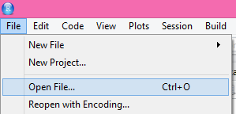
Membuka dan Menyimpan Data R
Membuka data R
Untuk dapat membuka data R dapat dilakukan dengan 2 cara yaitu
memakai menu pada menu bar atau dengan command pada workspace.
Selain itu dapat juga dilakukan pada workspace dengan mengetikkan perintah load() contoh :
Atau
Notes:
File yang digunakan pada R adalah file dengan ektensi .Rdata.
Untuk dapat membuka data R pada menu bar klik file >> Open File >> pilih filenya >> klik Open. Atau bisa dapat dengan klik icon >> pilih filenya >> klik Open

Slide 10
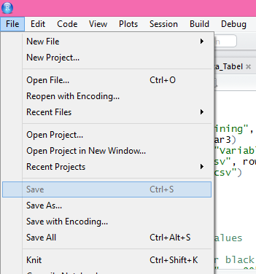
Membuka dan Menyimpan Data R
Menyimpan data R
Untuk dapat menyimpan R data yang telah dikerjakan pada Rstudio maka dapat dilakukan dengan mengetikkan command save().
Contoh : atau
Notes:
Atau ctrl+S

Slide 11
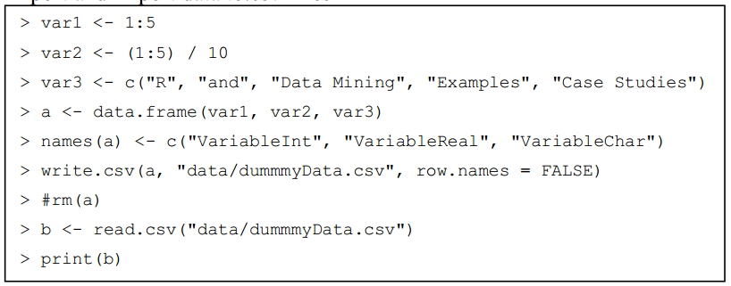
Import dan Export data to .csv Files
Notes:
atau pake cara langsung

Slide 12
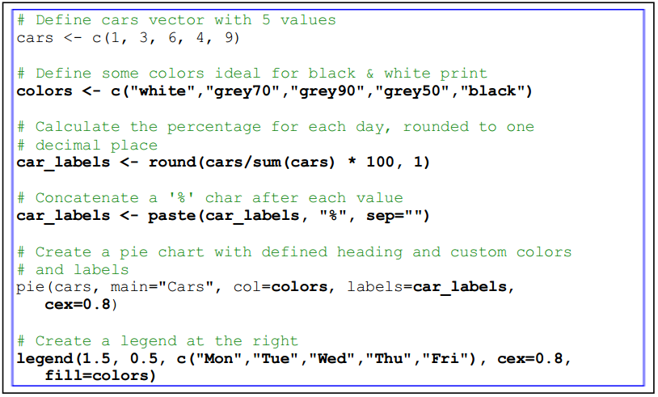
Visualisasi dalam Grafik
Pie Chart

Slide 13
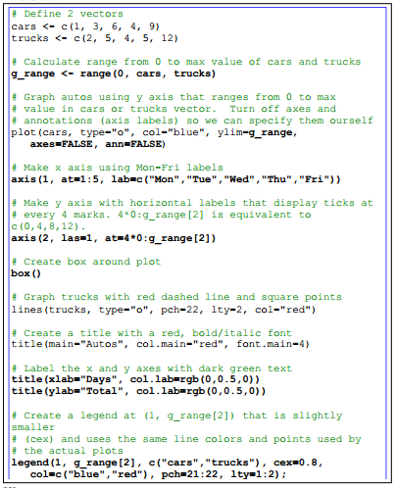
Visualisasi dalam Grafik
Line Chart

Slide 14
Visualisasi dalam Grafik
Line Chart

Slide 15
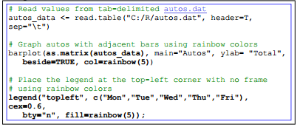
Visualisasi dalam Grafik
Histogram

Slide 16
Daftar Pustaka
Yanchang Zhao. 2012. R and Data Mining: Examples and Case Studies. http://www.rdatamining.com/docs/RDataMining.pdf
Witten I.H & Frank E. 2011. Data Mining: Practical Machine Learning Tools and Techniques. Morgan-Kauffman. http://www.cs.waikato.ac.nz/~ml/weka/book.html. Accessed on 27 January 2013.

Slide 17
Terimakasih
Departemen Ilmu Komputer IPB - 2016
Searching and Serving the Best
www.themegallery.com

Slide 18
Kelompok Praktikum P1
1
2
3
4
Muhammad Rizqi
Muhammad Alif Syafri
Iqbal Fakhri
Sella Monika Br Tarigan
Indri Nurul Gayatri
Ariny Haq Hidayati
Luthfi Rahmad S
Hafiz Bagas Pradipta
Nurwasilah
Ahmad Faisal
Kurnia Fajar Fatih
Dikna Romtika Yahdi
Ivan Maulana Putra
Ajeng Dwi Asti
Fiqih Nur Ramadhan Achmad Suez
Muhammad Kamal Hidayatullah

Slide 19
Kelompok Praktikum P1
5
6
7
8
Agitha Mina Sari
Yogi Sumantri
A. Rahmad Bayulisar
Arfan Anhari
Agung Dwi Prasetyo
Dewi Nataria Siahaan
Dipa Mustaqim
Billy Zaelani Malik
Dedra Nurliaputri
Nugroho Agung Cahyono
Agrippina
Mutia Ulfah Gunarto
Hilmi Azmi Fatimah
Irfan Rafii Musyafa
Tri Sony Saragih
Adji Chencana Surya D

Slide 20
Kelompok Praktikum P1
9
10
11
Fakhri Izzudin
Royan Hudayana
Ayudia Arifaini
Dewi Asiah Shofiana
Ryan Baskara Putra
Punto Nugroho
Dita Utami Putri
Tri Setio Bakhtiar Riyono
Febri Ramadhan

Slide 21
Kelompok Praktikum P2
1
2
3
4
Ajmal Kurnia
Gishella Erdyaning
Galih Gibrantama Ajiputra
Reza Samsu Ramdani
Shalhan Radifan Pilli
Widi Aryaguna Putra
Sita Nabila Kamelina
Muhammad Ilham Jamaludin
Noer Dzaky Putra Widitama
Siti Syarah Annisa
Prasta Muhtadin
Radivan Luberiski
Maulita Agustina
Ika Angraeni

Slide 22
Kelompok Praktikum P2
5
6
7
8
Sigit Prabowo
Muhammad Alvian Supriadi
Aulya Rhoudlhathul Jannah
Shafira Fanni
Luthfiyah Musayyadati
Exclesia Kristianingtyas
Muhammad Setiawan
Irfan Elfakar
Fitri Yanti
Mohd Irfan Fadhilah
Devira Vrizal
Akhiyar Waladi
Nur Wulan Adhani Pohan
Raka Darma Pratama
Gopur Sodik

Slide 23
Kelompok Praktikum P2
9
10
Faldhi Ghifari
Keke Putri Utami
Iskandar Zulkarnain Lubis
Mastur Fatullah
Olivia Putri
Muhammad Hadiyan Rasyadi
Rafa Grena Pratama
Amaliya Sukma Ragil Pristiyanto

Slide 24
Kelompok Praktikum P3
1
2
3
Anak Agung Ngurah Arya Dharma Putra
Nurul Hudachair
Irfan Kurnia Dinata
Billy Ardhiaseno
Kresno Satrio Kuncoro Zit
Imam Rachmansyah
Fahmi Solahudin
Ristiyanti
Albert Mario Prayer Da Rae
Hana Hanifah
Irfan Harianto

Slide 25
Kelompok Praktikum P3
4
5
Haraldi Ikhsan Ardiansyah
Andy Eka Saputra
Denny Aprilio Pratama
Haerul Aman
Dhaba Widhikari
Miftah Faqih
Wildan Muhammad

